Slide 1

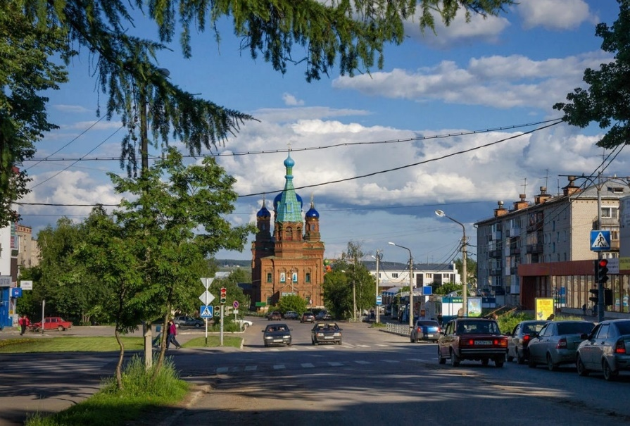
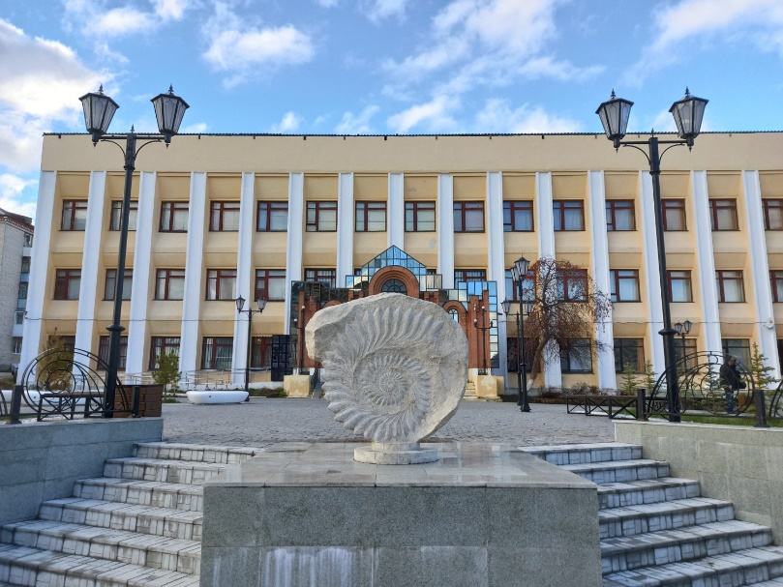
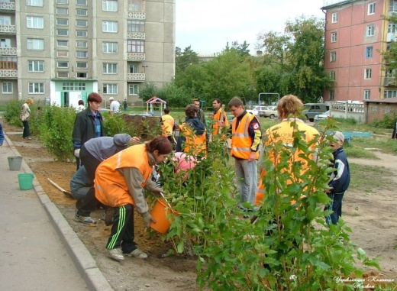
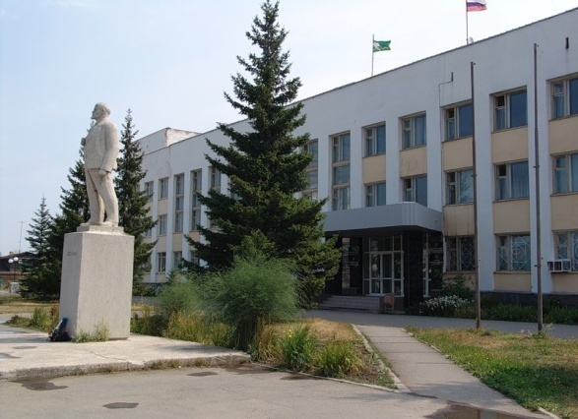
Финансовое управление администрации
городского округа Красноуфимск
Отчет об исполнении бюджета
городского округа Красноуфимск
за 2023 год

Slide 2


Уважаемые жители городского округа Красноуфимск!
Представляем вам в доступной для граждан форме «Отчет об исполнении бюджета городского округа Красноуфимск за 2023 год»

Slide 3
Основные понятия
Бюджет - форма образования и расходования денежных средств, предназначенных для финансового обеспечения задач и функций государства и местного самоуправления
Доходы бюджета - поступающие в бюджет денежные средства, за исключением средств, являющихся источниками финансирования дефицита бюджета
Расходы бюджета - выплачиваемые из бюджета денежные средства, за исключением средств, являющихся источниками финансирования дефицита бюджета
Дефицит бюджета - превышение расходов бюджета над его доходами
Профицит бюджета - превышение доходов бюджета над его расходами
Муниципальная программа - это совокупность взаимосвязанных по срокам, исполнителям, ресурсам мероприятий производственно-технологического, социального, организационного характера, направленных на достижение единой цели, решение общей проблемы.

Slide 4
Основные понятия
Межбюджетные трансферты - средства, предоставляемые одним бюджетом бюджетной системы Российской Федерации другому бюджету бюджетной системы Российской Федерации:
Дотации - предоставляемые на безвозмездной и безвозвратной основе
Субсидии - предоставляемые на условиях долевого софинансирования расходов других бюджетов
Субвенции – предоставляемые на финансирование «переданных» другим публично-правовым образованием полномочий.

Slide 5
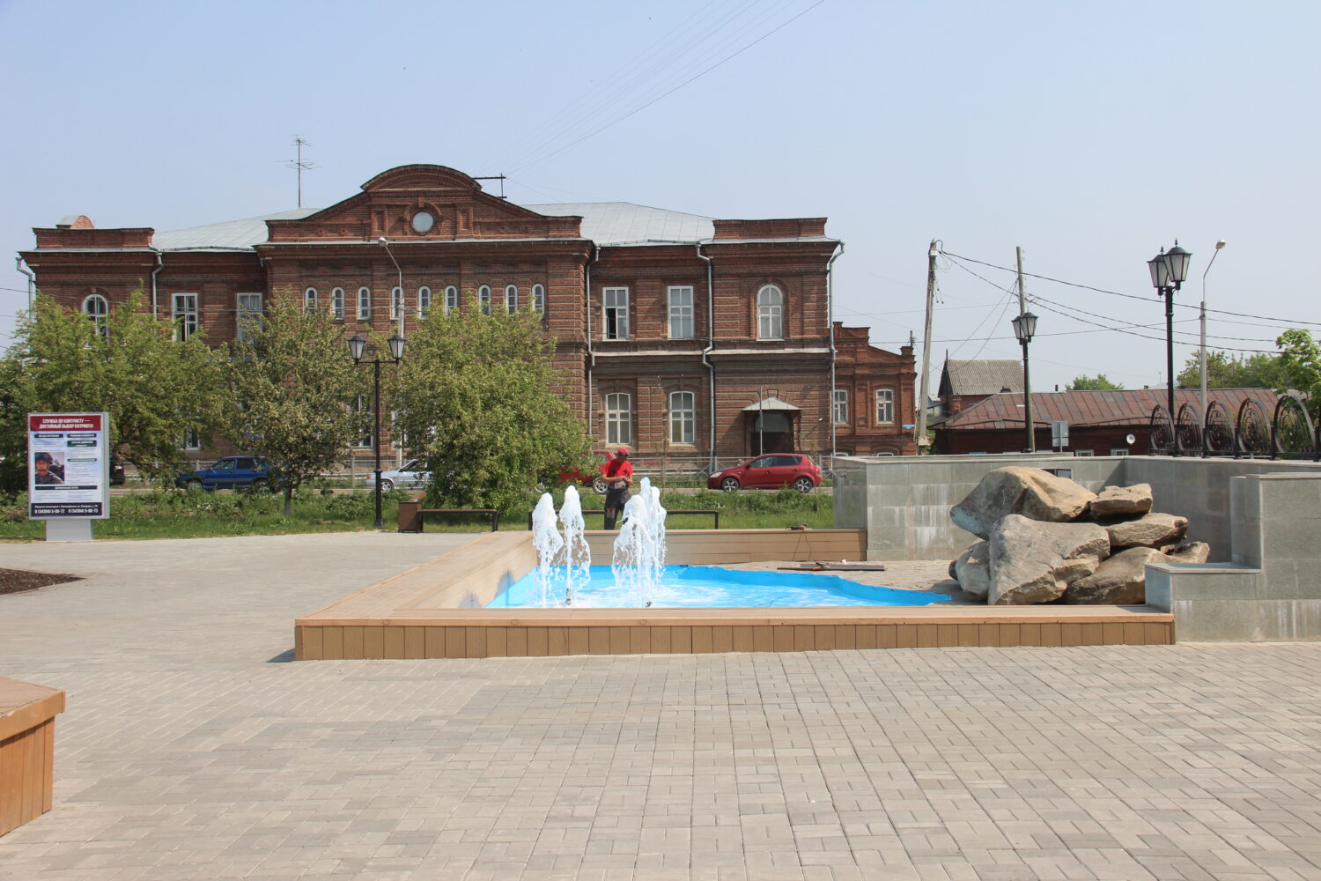
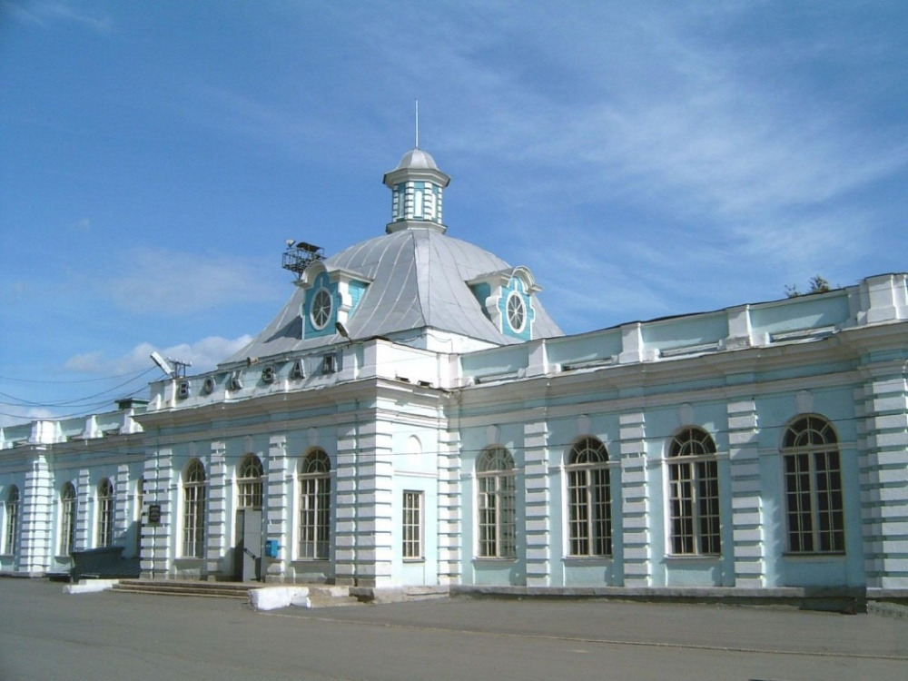
Городской округ Красноуфимск расположен в юго-западной части Свердловской области, со всех сторон окружен территорией муниципального образования Красноуфимский округ.
Общая площадь округа 127,78 км².
Административное
устройство
В состав городского округа входит 5 населенных пунктов:
г. Красноуфимск;
п. Журавлиный Лог;
п. Полухино;
п. Пудлинговый;
п. Черная Речка.
Notes:
5

Slide 6
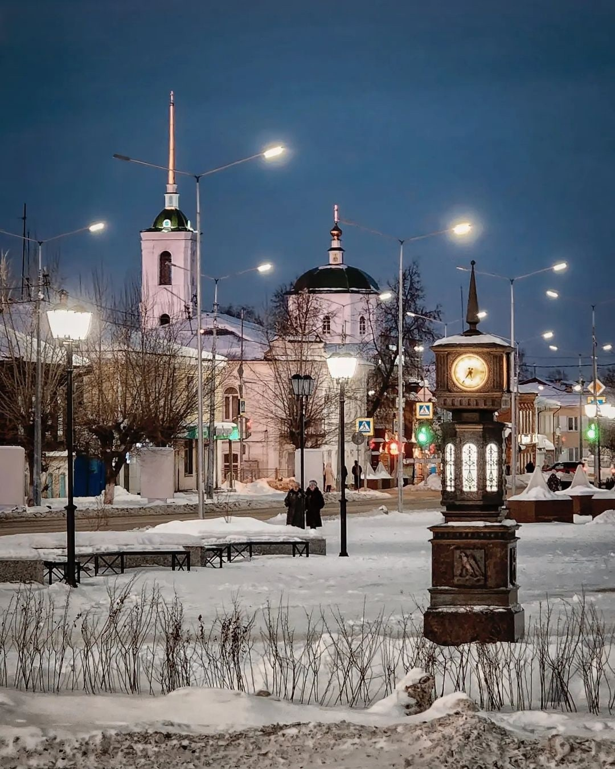
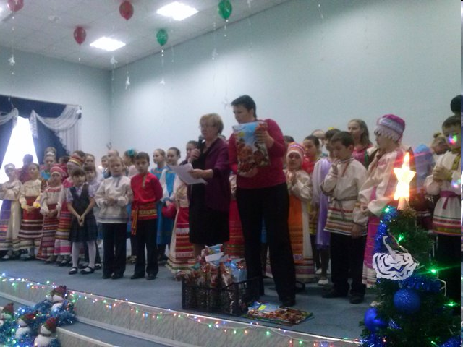
Численность постоянного населения
ГО Красноуфимск
(на конец года, человек)
2022 год (отчет) | 2023 год (отчет)
37 806 | 37 866

Slide 7
Основные показатели социально-экономического развития
Наименование показателя | 2023 год прогноз | 2023 год факт
Оборот организаций* (по полному кругу) по видам экономической деятельности, млн. руб.: | 10 166 | 12 073,6
Введено жилых домов, кв.м. | 7 500 | 8 114
В том числе индивидуального жилья, кв.м | 6 000 | 8 044
Уровень безработицы, % | 0,59 | 0,58
Состоит на учете безработных, человек | 110 | 107
Среднемесячная заработная плата 1 работника (без субъектов СМП), рублей | 49 158,4 | 55 377,7
* В оборот организаций включается стоимость отгруженных товаров собственного производства, выполненных работ и услуг собственными силами, а также выручка от продажи приобретенных на стороне товаров (без налога на добавленную стоимость, акцизов и аналогичных обязательных платежей).

Slide 8
Уровень средней заработной платы отдельных категорий работников бюджетной сферы в ГО Красноуфимск
Наименование показателя | 2022 год факт | 2023 год план | 2023 год факт
Дошкольное образование (педагогические работники) | 38 390 | 44 447 | 44 702
Общее образование (педагогические работники) | 44 154 | 51 395 | 51 815
Дополнительное образование (педагогические работники) | 44 348 | 47 768 | 48 207
Культура (работники культуры) | 46 006,06 | 52 732 | 52 864,9
Рубли

Slide 9
Основные параметры бюджета ГО Красноуфимск
Показатель | 2022 год факт, тыс. руб. | 2023 год план, тыс. руб. | 2023 год факт, тыс. руб.
Доходы, всего | 2 043 377 | 2 310 379,4 | 2 346 937,6
Налоговые и неналоговые доходы | 596 315,4 | 805 928 | 844 511,7
Безвозмездные поступления | 1 447 061,6 | 1 504 451,4 | 1 502 425,9
Расходы, всего | 2 113 591,5 | 2 318 657,8 | 2 274 104,7
Дефицит (–)/ профицит(+) | - 70 214,5 | - 82 784 | 72 832,9

Slide 10
Сведения об исполнении бюджета ГО Красноуфимск за 2023 год в сравнении с другими муниципальными образованиями, в млн. руб.

Slide 11
Динамика расходов бюджета ГО Красноуфимск в расчете на одного жителя, в рублях

Slide 12
Динамика доходов и расходов городского бюджета за 2018 – 2023 годы, тыс. руб.

Slide 13
Динамика дефицита (профицита) городского бюджета за 2018 – 2023 годы тыс. руб.

Slide 14



Доходы бюджета в 2022-2023 г.
2022 год
2 043 377,0 тыс. руб.
2023 год
2 346 937,6 тыс. руб.
+303 560,6 тыс. руб.
14,9 %

Slide 15
Структура доходов бюджета ГО Красноуфимск за 2023 год
В тыс.руб.

Slide 16
Исполнение налоговых доходов муниципального образования ГО Красноуфимск в 2023 г.
106,9%
98,6%
102,6%
105%
100%

Slide 17
Исполнение налоговых доходов муниципального образования ГО Красноуфимск в 2023 г.
88,2%
83,1%
102%
74%

Slide 18
Исполнение неналоговых доходов ГО Красноуфимск в 2023 г.
98%
147,8%
100,4%
103,2%
103%

Slide 19
Исполнение безвозмездных поступлений за 2023 год
99,8%
100%
100%
100%
100,1%

Slide 20
Доходы бюджета
В 2023 году в бюджет городского округа Красноуфимск уплачено
отдельных налогов в расчете на одного жителя:
17,4 тыс. рублей
налога на доходы физических лиц
налогов, взимаемых в связи с применением специальных налоговых режимов (упрощенная система налогообложения, патентная система налогообложения, единый налог на вмененный доход)
1,6 тыс. рублей
0,3 тыс. рублей
земельного налога
0,3 тыс. рублей
налога на имущество физических лиц

Slide 21
РАСХОДЫ

Slide 22
Бюджет города в 2023 году сохранил социальную направленность.
Расходы на образование, культуру, социальную политику, физическую культуру и спорт составляют 1 760 683,3 тыс. руб. или 77,4 % к общей сумме расходов бюджета.

Slide 23
Структура расходов бюджета ГО Красноуфимск за 2023 год
64,9 %
58,3%
9,7%
7,5%
7,1%
6,7%
5,3%
4,7%
0,5%
0,1%
0,1%
0,0%

Slide 24

Расходы по разделам
Наименование раздела расходов | 2022 год, тыс. руб., факт | 2023 год, тыс. руб., факт
Всего расходы | 2 113 591,5 | 2 274 104,7
Общегосударственные вопросы | 105 589,9 | 107 404,7
Национальная безопасность и правоохранительная деятельность | 10 437,5 | 11 860,6
Национальная экономика | 94 601,6 | 171 501,3
Жилищно-коммунальное хозяйство | 204 861,8 | 220 763,5
Охрана окружающей среды | 739,5 | 491,5
Образование | 1 348 161,9 | 1 325 128
Культура, кинематография | 132 366,0 | 152 485,4
Социальная политика | 143 726,9 | 162 030,9
Физическая культура и спорт | 71 785,9 | 121 039
Средства массовой информации | 1 287,6 | 1 368,6
Обслуживание муниципального долга | 32,9 | 31,2

Slide 25
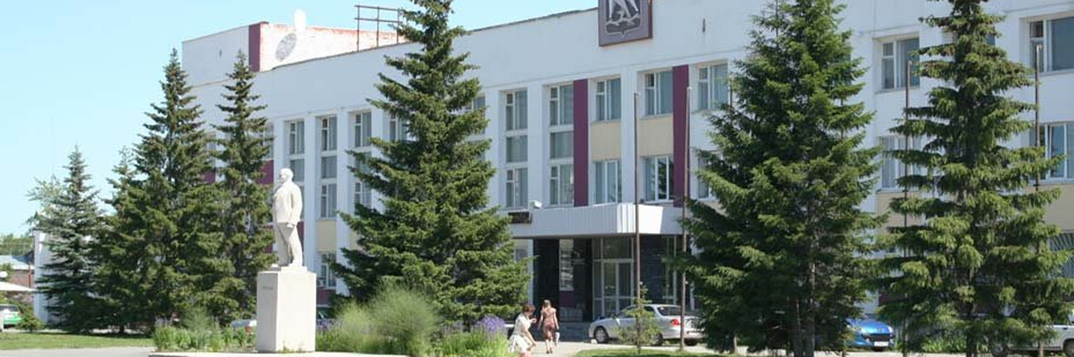
Общегосударственные вопросы
факт 2023 год – 107 404,7 тыс. руб.
(факт 2022 год - 105 589,9 тыс. руб.)
Основные направления расходов:
Содержание органов местного самоуправления – 75 092,2 тыс. руб.
Расходы, связанные с муниципальной собственностью (в т.ч. содержание и ремонт муниципального имущества, постановка на кадастровый учет, снос (демонтаж) аварийных зданий (сооружений)) – 4 590,9 тыс. руб.

Slide 26
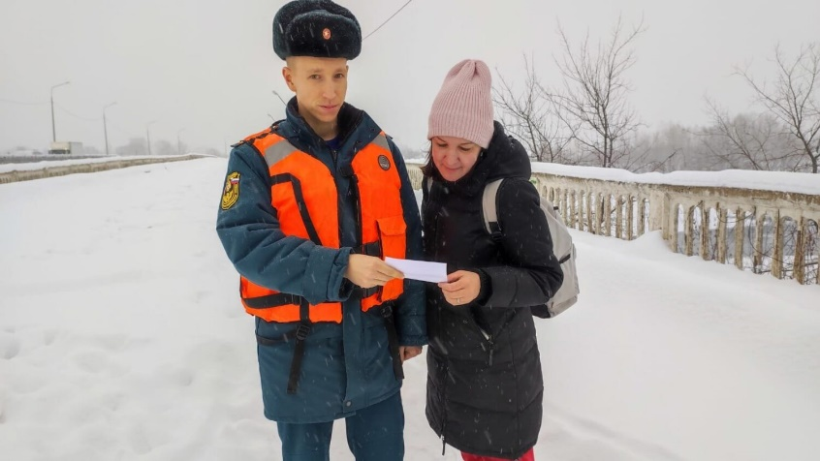
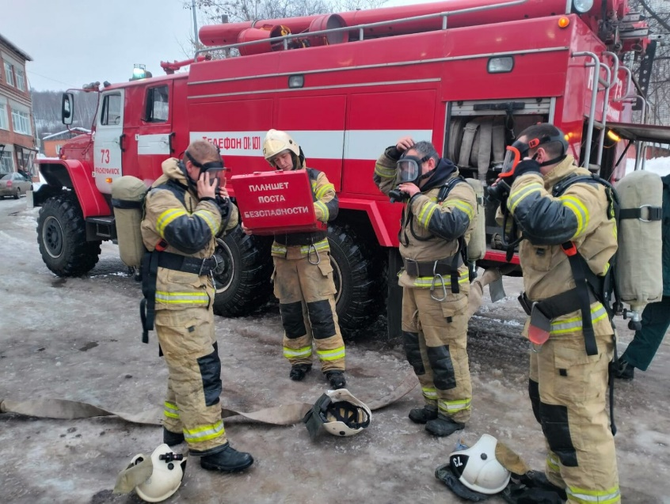
Национальная безопасность и правоохранительная деятельность
факт 2023 год – 11 860,6 тыс. руб.
(факт 2022 год – 10 437,5 тыс. руб.)
Основные направления расходов:
Содержание отдела Единая Диспетчерская Служба – 7 703,4 тыс. руб.
АПК «Безопасный город на территории ГО Красноуфимск» – 308,7 тыс. руб.
Мероприятия по пожарной безопасности – 1 197,5 тыс. руб.
Обеспечение правопорядка, профилактическая работа и патриотическое воспитание молодежи – 464,9 тыс. руб.
Реконструкция и развитие муниципальной автоматизированной системы централизованного оповещения – 606,9 тыс. руб.

Slide 27
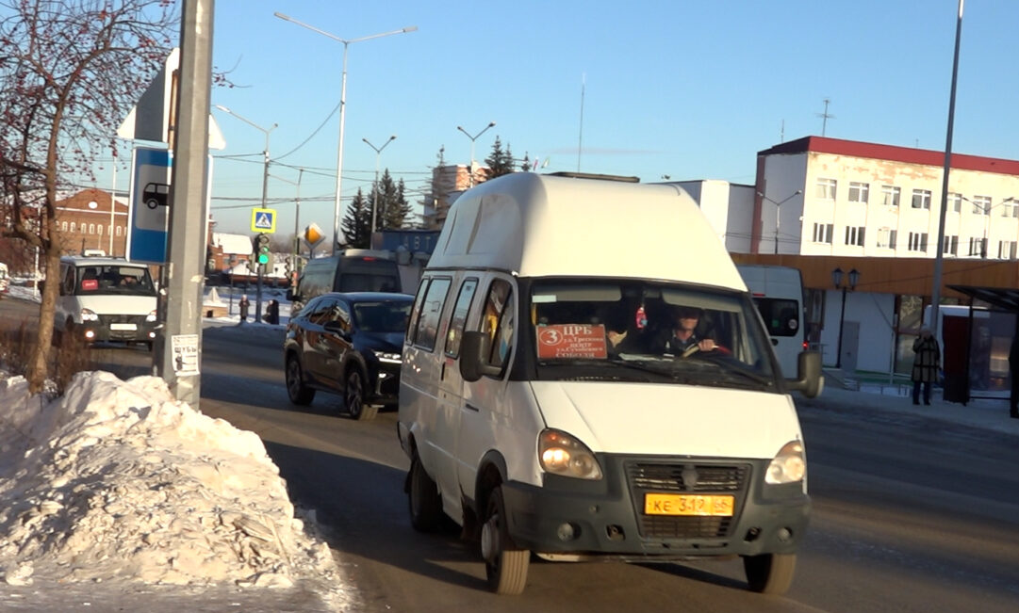
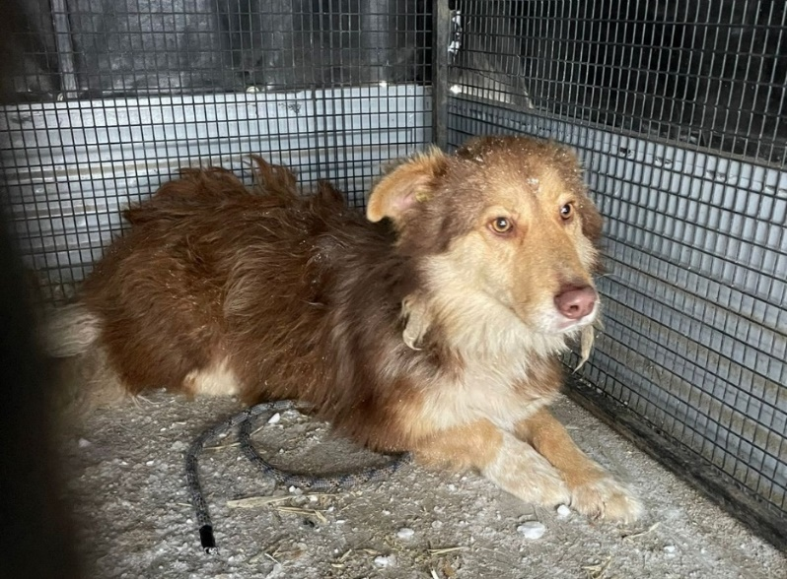
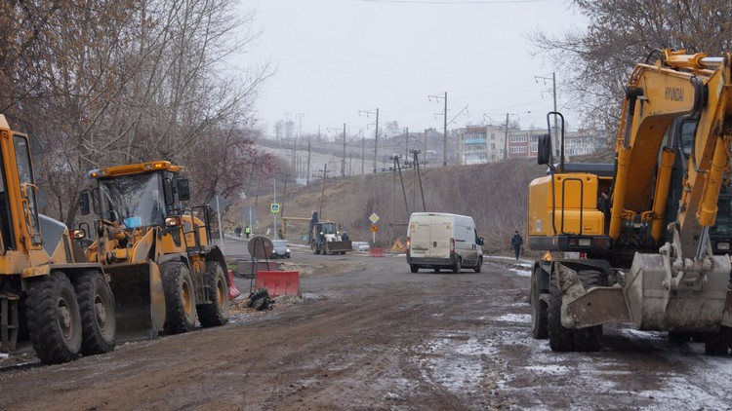
Национальная экономика
факт 2023 год – 171 501,3 тыс. руб. (факт 2022 год - 94 601,5 тыс. руб.)
Основные направления расходов:
Отлов и содержание животных без владельцев – 4 600,7 тыс. руб.
Транспортное обслуживание населения – 1 361,3 тыс. руб.
Поддержка садоводческих товариществ – 350,0 тыс. руб.
Предоставление субсидий муниципальному фонду поддержки предпринимательства – 623,6 тыс. руб.
:

Slide 28
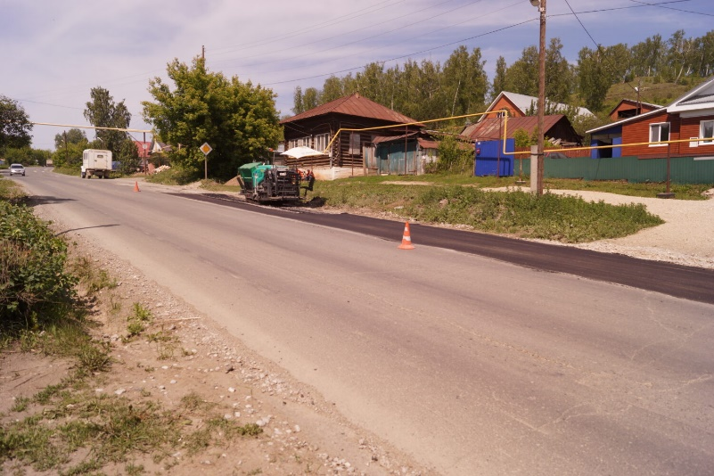
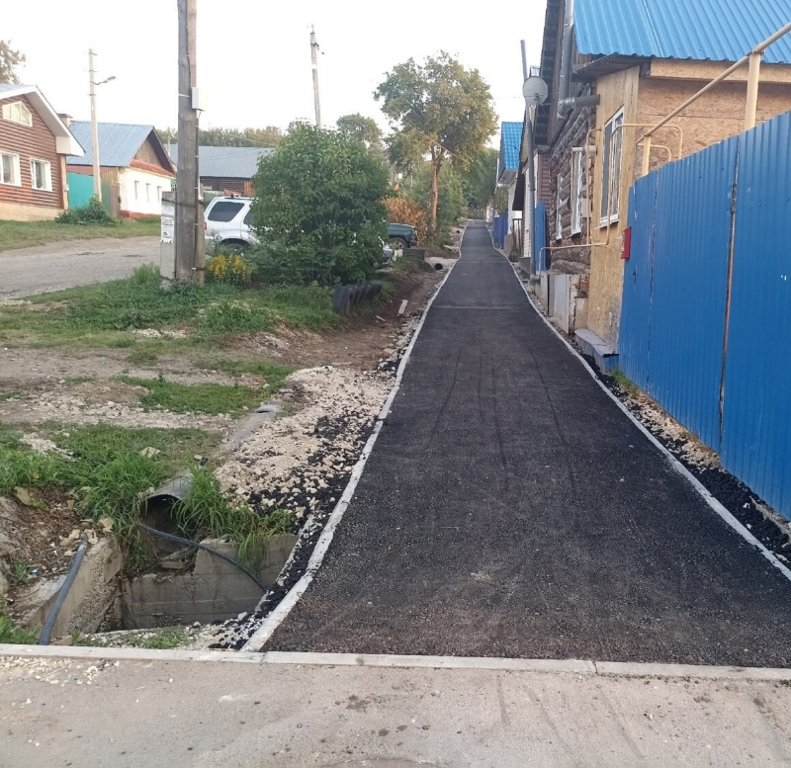
Национальная экономика
факт 2023 год – 171 501,3 тыс. руб. (факт 2022 год - 94 601,5 тыс. руб.)
Дорожный фонд – факт 2023 г. – 163 701,8 тыс. руб. (факт 2022 г. - 91 270,2 тыс. руб.)
мероприятия для повышения безопасности дорожного движения – 7 800,3 тыс. руб.
Устройство тротуаров, ограждений и парковок в целях реализации программы «Дом – Школа – Дом» - 16 648,0 тыс. руб.
Содержание и ремонт объектов дорожного хозяйства - 128 400,0 тыс. руб.
Ремонт дворовых проездов МКД – 10 853,5 тыс. руб.

Slide 29
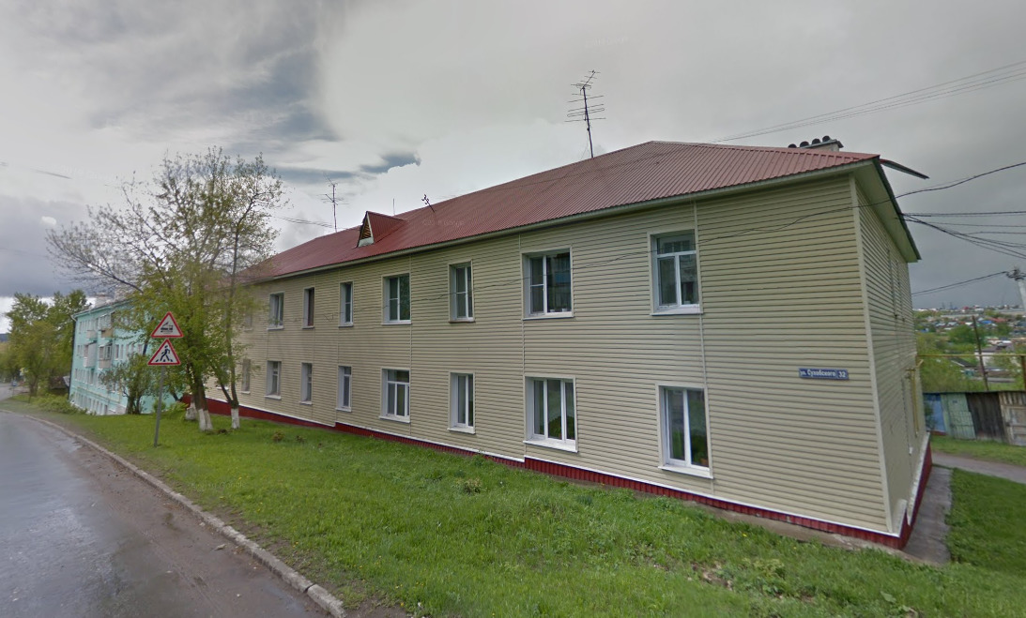
Жилищное хозяйство
факт 2023 год – 12 708,1 тыс. руб. (факт 2022 год - 15 770,0 тыс. руб.)
Основные направления расходов:
Переселение граждан из аварийного жилищного фонда– 10 258,1 тыс. руб.
Взносы на капитальный ремонт многоквартирных домов – 2 065,3 тыс. руб.
Капитальный ремонт и ремонт муниципального жилья – 384,6 тыс. руб.

Slide 30
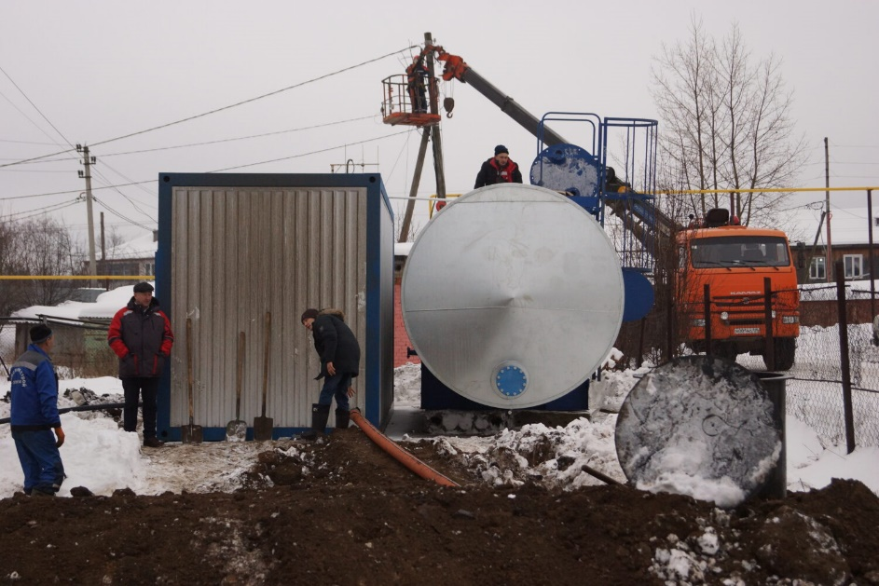
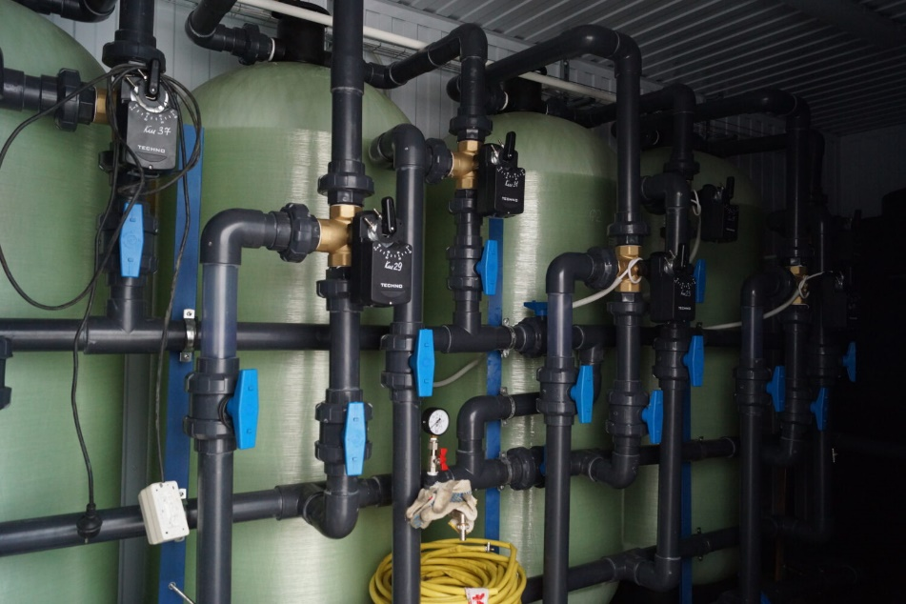
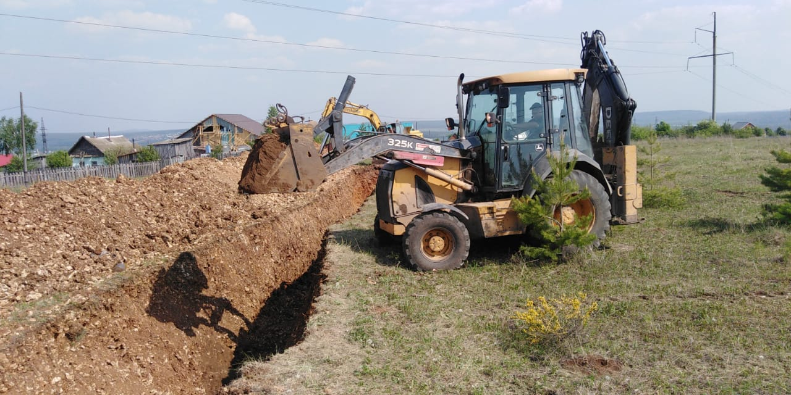
Коммунальное хозяйство
факт 2023 год – 104 917,7 тыс. руб. (факт 2022 год - 105 130,4 тыс. руб.)
Основные направления расходов:
Ремонт сетей водоснабжения и водоотведения – 6 913,3 тыс. руб.
Реализация концессионного соглашения в тепловом комплексе – 60 000,0 тыс. руб.
Перенос котельной МАОУ "Пудлинговская ОШ" в поселке Пудлинговый – 817,8 тыс. руб.
Установка станции очистки холодного водоснабжения мкрн. «Химчистка» – 8 610 тыс. руб.
Гос. полномочие Свердловской области по предоставлению гражданам меры соц. поддержки по частичному освобождению от платы за коммунальные услуги -23 916,4 тыс. руб.

Slide 31
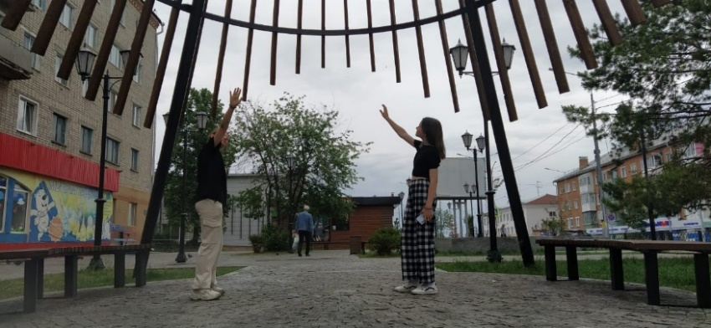
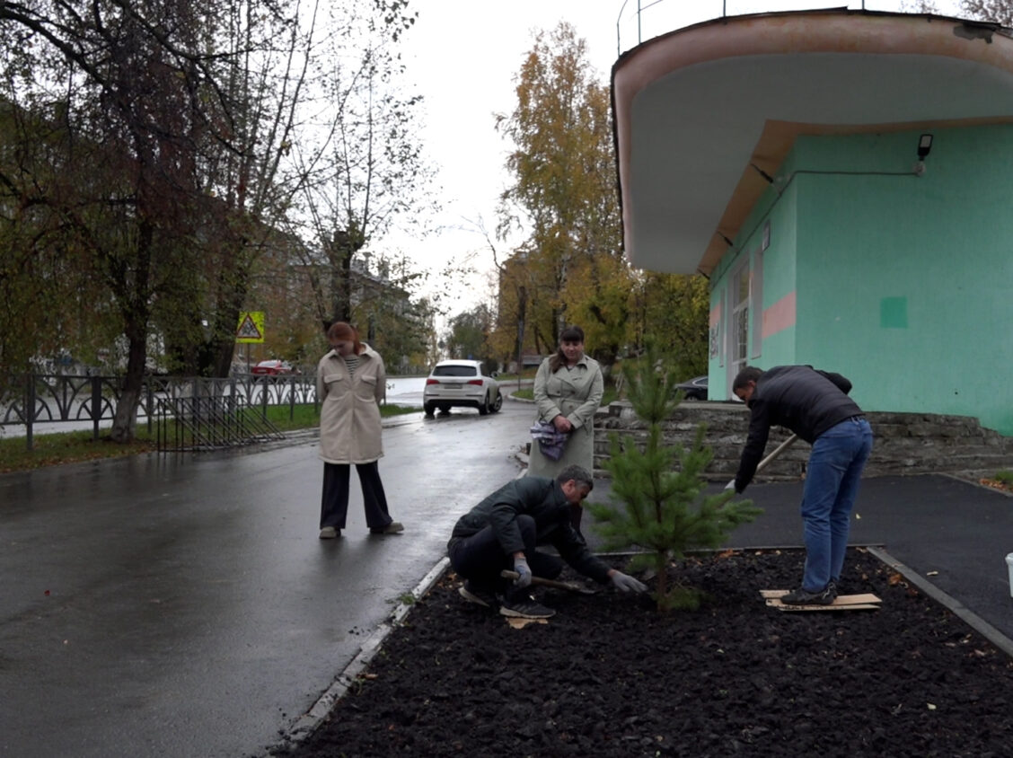
Благоустройство
факт 2023 год – 75 905,6 тыс. руб. (факт 2022 год - 66 203,6 тыс. руб.)
Основные направления расходов:
Уличное освещение – 13 254,4 тыс. руб.
Озеленение города – 3 919,3 тыс. руб.
Содержание скверов и площадей – 3 171,5 тыс. руб.
Содержание мест захоронения – 853,5 тыс. руб.
Субсидия МУП «Чистый город» на содержание мест сбора ТКО – 2 559,3 тыс. руб.
Комплексное благоустройство общественной территории «Ул. Советская в границах от ул. Бульварная до ул. Ленина с прилегающими территориями, центральной площади и пешеходной зоны по улице Мизерова (II этап)»– 27 341,3 тыс. руб.

Slide 32
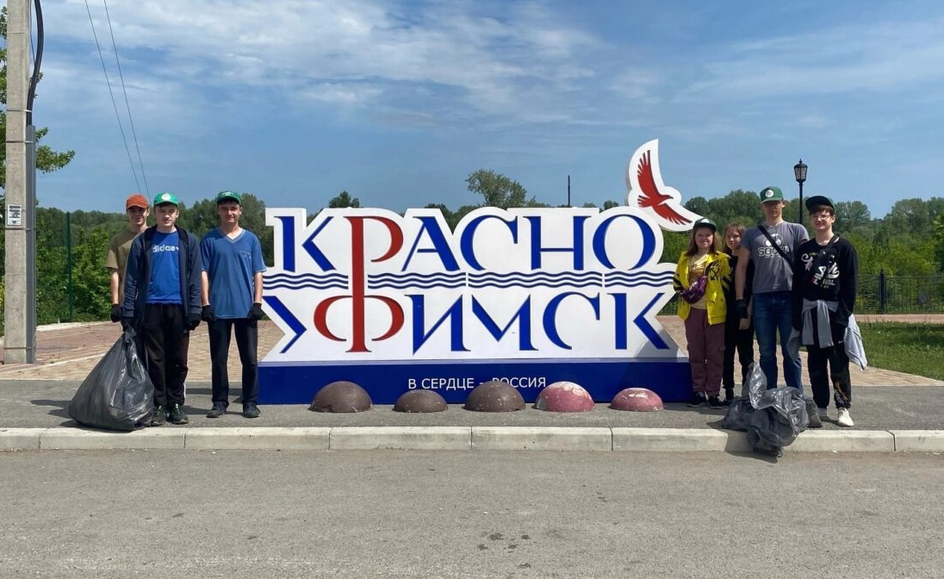
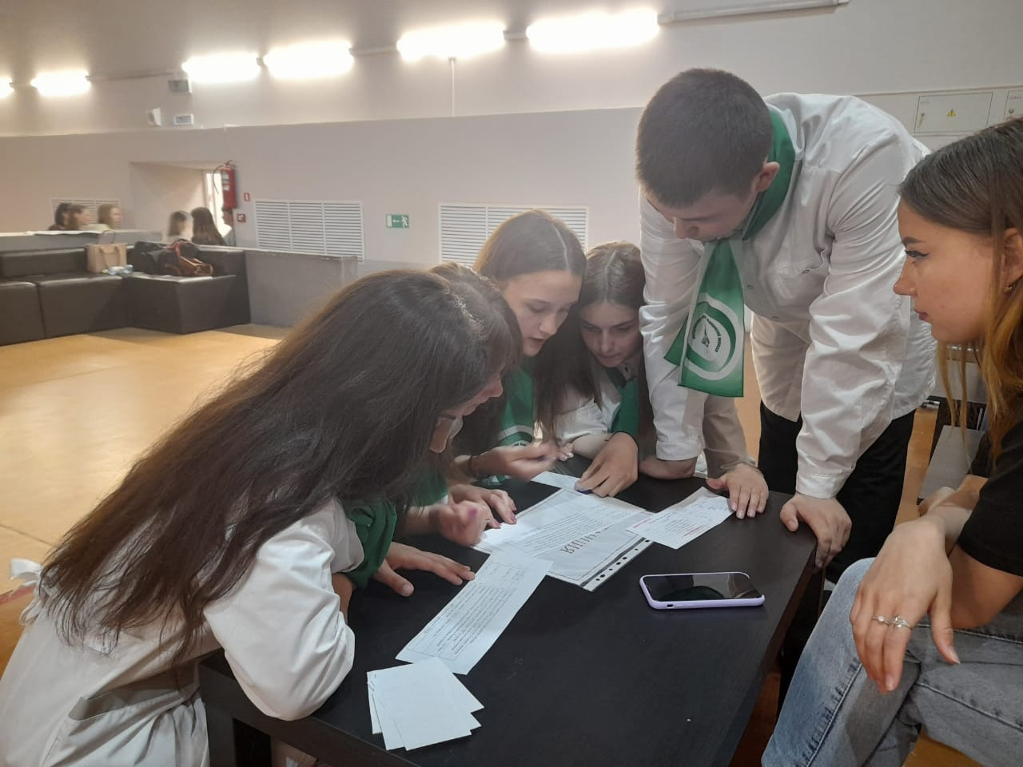
Охрана окружающей среды
факт 2023 год – 491,5 тыс. руб. (факт 2022 год – 739,6 тыс. руб.)
Основные направления расходов:
Ликвидация объектов несанкционированного размещения отходов – 176,0 тыс. руб.
Обустройство и поддержание в надлежащем состоянии источников нецентрализованного водоснабжения – 34,8 тыс. руб.
Организация и проведение массовых экологических акций по очистке территории – 187,2 тыс. руб.
Проведение мероприятий по борьбе с борщевиком Сосновского – 93,5 тыс. руб.

Slide 33
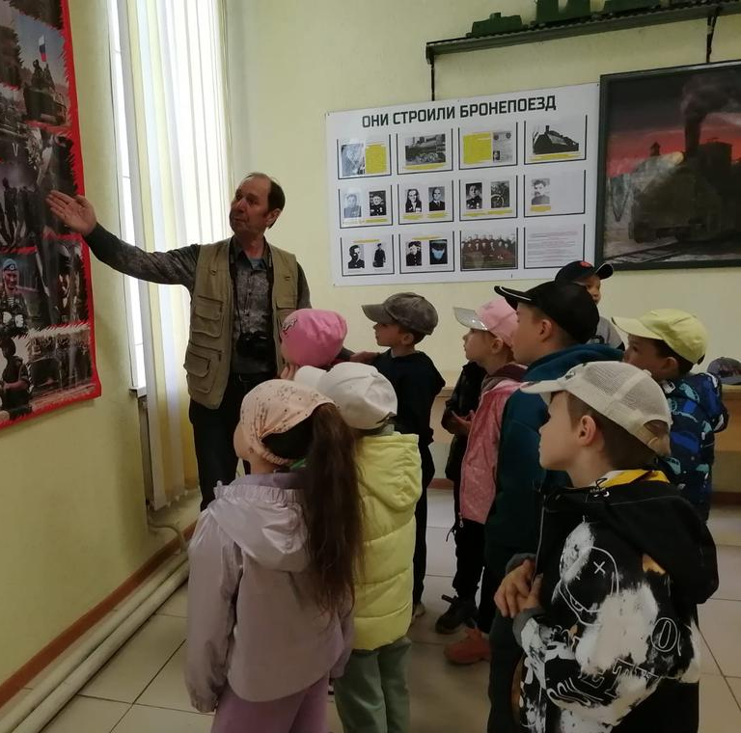
Образование
факт 2023 год – 1 325 128 тыс. руб. (факт 2022 год – 1 348 161,9 тыс. руб.)
Дошкольное образование
Факт 2023 г. – 428 143,7 тыс. руб. (Факт 2022 г. - 373 935,4 тыс. руб.)
Обеспечение деятельности дошкольных организаций – 414 026,4 тыс. руб.
Укрепление и развитие материально-технической базы – 7 687,1 тыс. руб.
Расходы на обеспечение деятельности службы ранней помощи — 520,4 тыс. руб.
Обеспечение образовательных учреждений медицинскими услугами и изделиями медицинского назначения – 4 766,8 тыс. руб.

Slide 34
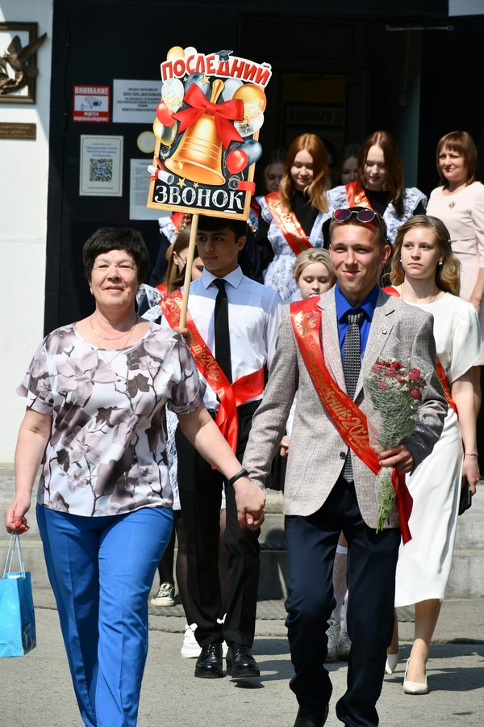
Общее образование
факт 2023 г. – 588 613,8 тыс. руб. (факт 2022 г. – 733 171,8 тыс. руб.)
Обеспечение деятельности общеобразовательных организаций – 474 260,6 тыс. руб.
Укрепление и развитие материально-технической базы – 10 563 тыс. руб.
Питание учащихся — 67 100,3 тыс. руб.
Ежемесячное денежное вознаграждение за классное руководство педагогическим работникам – 20 902 тыс. руб.
Создание центров «Точка роста» – 3 000 тыс. руб.
Организация горячего питания обучающихся – 1 851,7 тыс. руб.
«Уральская инженерная школа» – 4 500 тыс. руб.

Slide 35
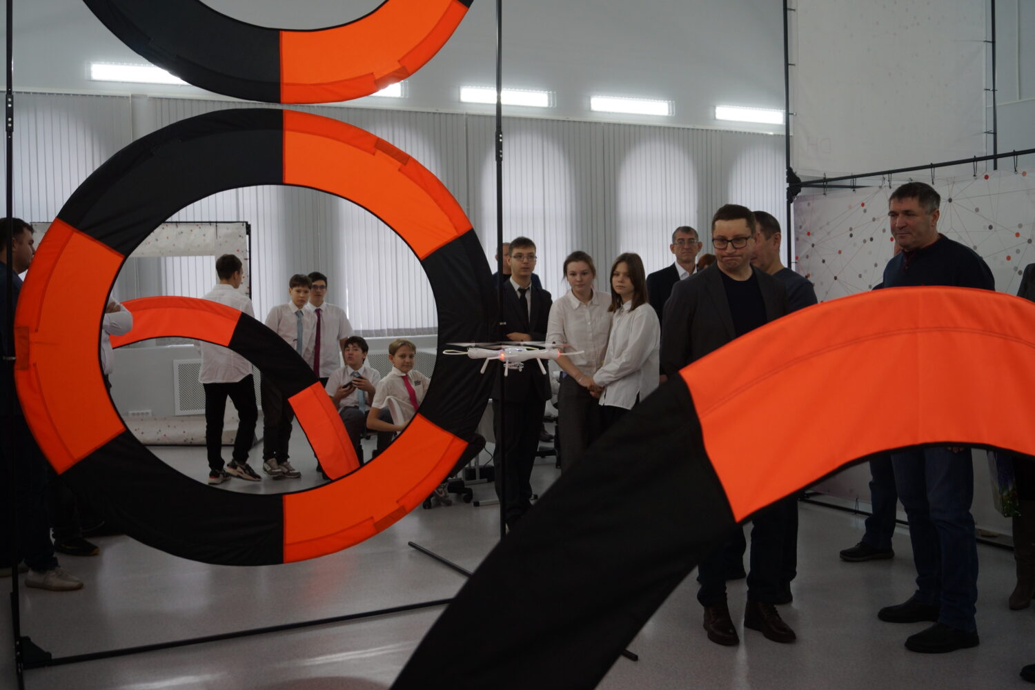
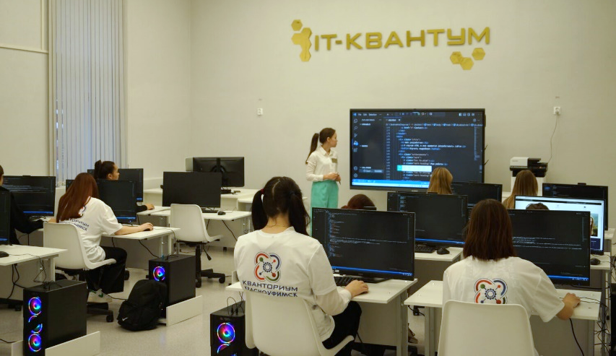
Дополнительное образование
факт 2023 год – 139 692 тыс. руб. (факт 2022 год – 95 067,6 тыс. руб.)
Организация предоставления дополнительного образования – 77 302 тыс. руб.
Персонифицированное финансирование дополнительного образования детей – 6 625,3 тыс. руб.
Создание, открытие и организация деятельности сети детских технопарков «Кванториум» – 50 000 тыс. руб.

Slide 36
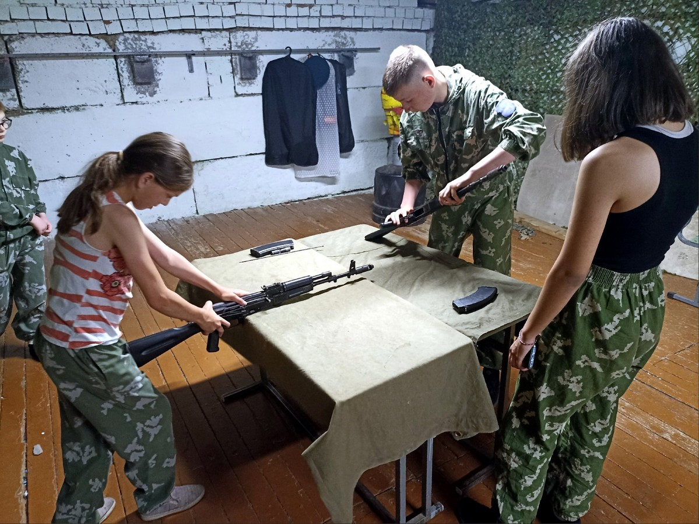
Молодежная политика
факт 2023 год – 21 704,3 тыс. руб. (факт 2022 год – 54 899,6 тыс. руб.)
Основные направления расходов:
Организация работы по созданию условий для досуга детей и молодежи по месту жительства–17 848,4 тыс. руб.
Молодежная биржа труда - 908,4 тыс. руб.
Укрепление материально-технической базы – 912 тыс. руб.

Slide 37
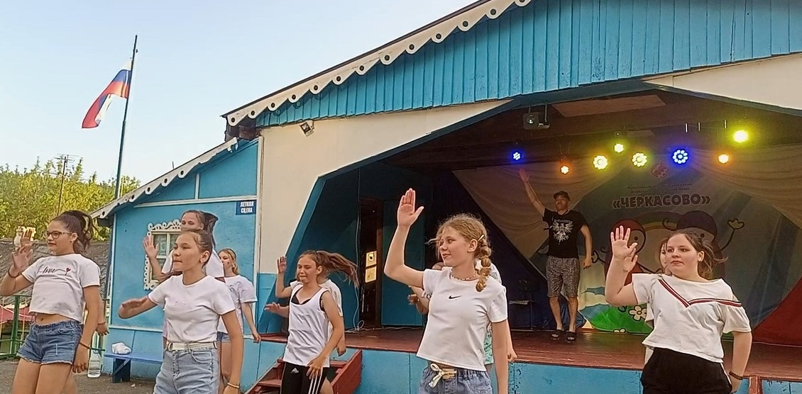
Другие вопросы в области образования
факт 2023 год – 146 974,2 тыс. руб. (факт 2022 год – 91 087,5 тыс. руб.)
Основные направления расходов:
Кап. ремонт, приведение в соответствие с требованиями пожарной безопасности и санитарного законодательства зданий образовательных организаций – 37 164,8 тыс. руб.
Антитеррористическая безопасность образовательных учреждений – 27 625,3 тыс. руб.
Расходы на отдых и оздоровление детей – 33 880,9 тыс. руб.
Создание в образовательных организациях условий для получения детьми-инвалидами качественного образования – 1 695,1 тыс. руб.

Slide 38
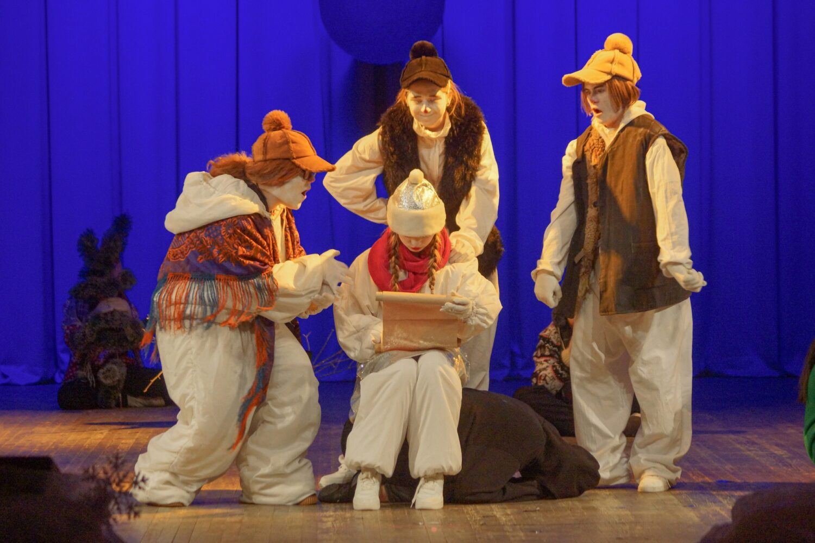
Культура
факт 2023 год – 152 485,4 тыс. руб. (факт 2022 год – 132 366,0 тыс. руб.)
Основные направления расходов:
Центр Культуры и Досуга – 63 057,6 тыс. руб.
Музей – 14 379,6 тыс. руб.
Библиотеки – 32 643,9 тыс. руб.
Мероприятия – 4 266,1 тыс. руб.
Охрана культурного наследия – 2 177,1 тыс. руб.
Укрепление материально-технической базы учреждений культуры – 5 319,4 тыс. руб.

Slide 39
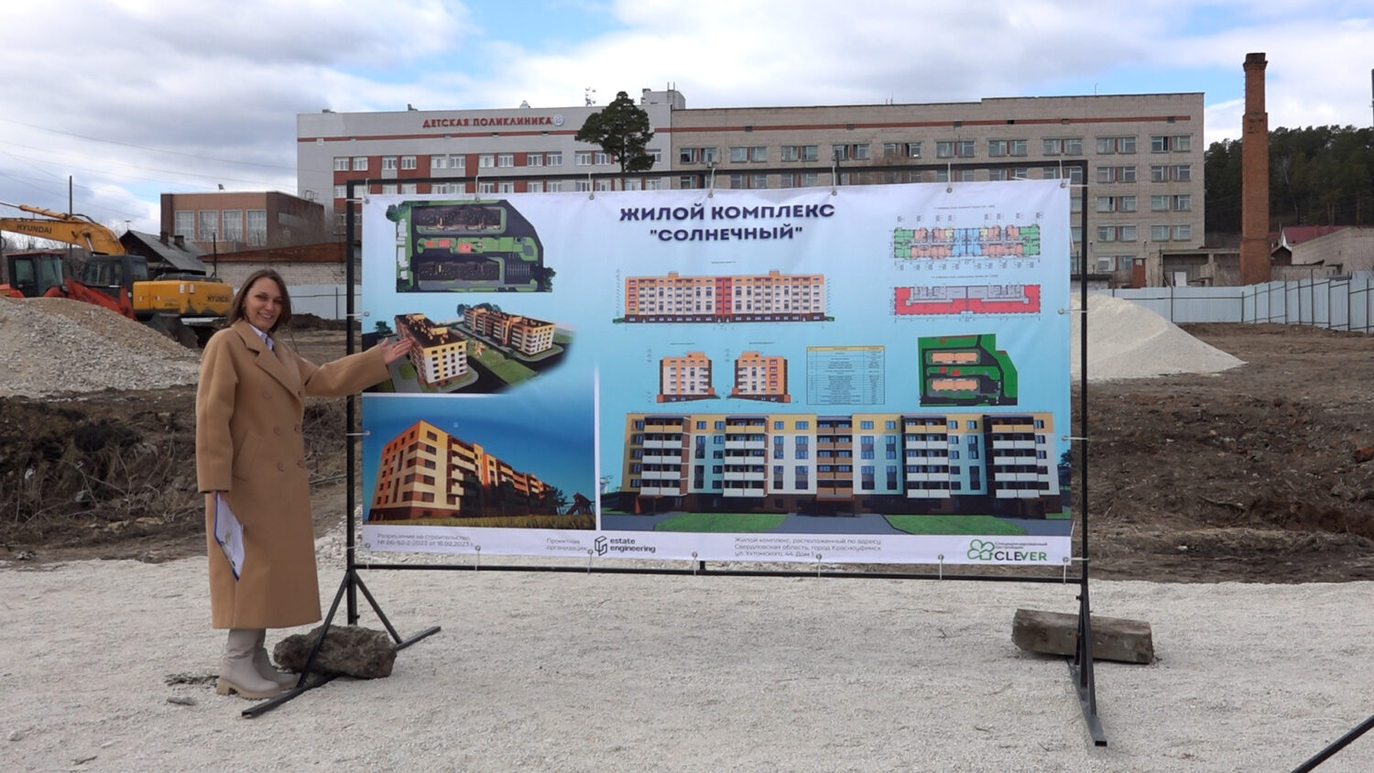
Социальная политика
факт 2023 год – 162 030,9 тыс. руб.
(факт 2022 год – 143 726,9 тыс. руб.)
Основные направления расходов:
Выплаты почетным гражданам города 162 тыс. руб.
Субсидии и компенсации гражданам на оплату ЖКУ 120 687,4 тыс. руб.
Социальные выплаты молодым семьям 4 210,7 тыс. руб.
Социальная поддержка населения города 26 939,6 тыс. руб.

Slide 40
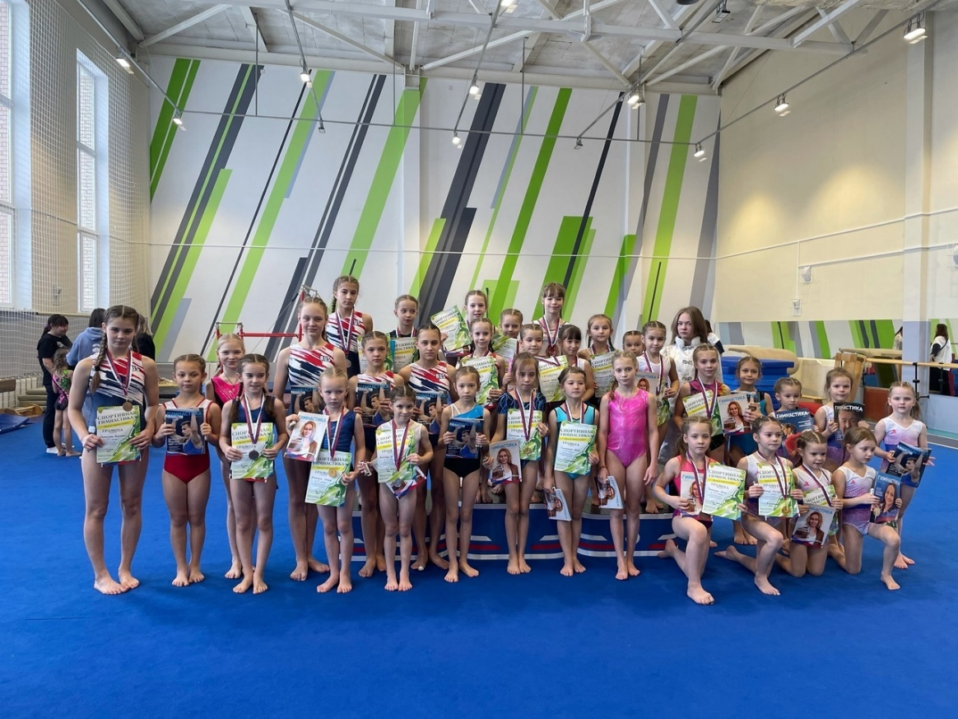
Физическая культура и спорт
факт 2023 год – 121 039 тыс. руб. (факт 2022 год – 71 785,9 тыс. руб.)
Основные направления расходов:
Мероприятия в сфере физической культуры и спорта – 1 431,3тыс. руб.
Укрепление материально-технической базы – 5 959,7 тыс. руб.
Субсидии учреждениям физической культуры и спорта – 94 190,6 тыс. руб.
Направление спортсменов на официальные спортивные мероприятия – 864,4 тыс. руб.
Мероприятия по приведению в соответствие с требованиями пожарной безопасности и санитарного законодательства зданий и сооружений - 15 231,6 тыс. руб.

Slide 41
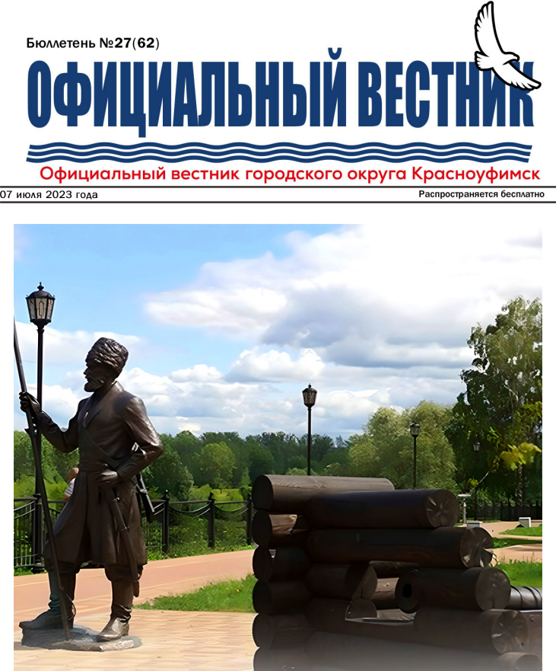
Средства массовой информации:
Субсидии МАУ газета «Вперед» Факт 2023 г. – 1 373,1 тыс. руб. (Факт 2022 г. – 1 287,6 тыс. руб.)
Обслуживание муниципального долга:
Факт 2023 г. – 31,2 тыс. руб. (Факт 2022 г. – 32,9 тыс. руб.)

Slide 42
Непрограммные расходы в 2023 году составили 0,8 %:
  Содержание Думы ГО Красноуфимск
  Содержание Ревизионной комиссии ГО Красноуфимск
  Расходы резервного фонда Администрации ГО Красноуфимск
  Обеспечение фондов оплаты труда работников ОМС и работников МУ, за исключением работников, заработная плата которых определяется в соответствии с Указами Президента РФ за счёт МБТ
Бюджет ГО Красноуфимск исполнялся на основе 12 муниципальных программ, охватывающих все основные сферы расходов бюджета

Slide 43
Муниципальные программы
№ | Наименование муниципальной программы | Сумма на 2023 год, тыс. руб. план | Сумма на 2023 год, тыс. руб. факт | %
1. | Развитие и обеспечение эффективности деятельности администрации городского округа Красноуфимск до 2028 года | 111 912,1 | 111 689,8 | 99,8
2. | Развитие и модернизация жилищно-коммунального и дорожного хозяйства городского округа Красноуфимск до 2028 года | 363 392,6 | 352 502,6 | 97
3. | Управление муниципальными финансами городского округа Красноуфимск до 2028 года | 14 009,2 | 14 008,3 | 100
4. | Управление муниципальной собственностью городского округа Красноуфимск до 2028 года | 96 004,3 | 95 937,1 | 99,9
5. | Развитие системы образования в городском округе Красноуфимск до 2028 года | 1 318 262,4 | 1 310 784,7 | 99,4
6. | Развитие молодежной политики в городском округе Красноуфимск до 2028 года | 20 786,7 | 20 786,7 | 100
Notes:
43

Slide 44
Муниципальные программы
№ | Наименование муниципальной программы | Сумма на 2023 год тыс. руб. план | Сумма на 2023 год, тыс. руб. факт | %
7. | Развитие культуры городского округа Красноуфимск до 2028 года | 177 105,5 | 177 103,7 | 100
8. | Развитие физической культуры и спорта ГО Красноуфимск до 2028 года | 80 427 | 80 427 | 100
9. | Социальная поддержка населения ГО Красноуфимск до 2028 года | 52 096,7 | 26 939,6 | 51,7
10. | Обеспечение безопасности жизнедеятельности населения ГО Красноуфимск до 2028 года | 10 751 | 10 745,8 | 100
11. | Формирование современной городской среды на территории ГО Красноуфимск на 2018-2027 годы | 43 456,7 | 43 382,8 | 99,8
12. | Программа по энергосбережению и повышению энергетической эффективности в ГО Красноуфимск 2021-2030 годы | 12 100 | 12 100 | 100
 | Всего расходов по муниципальным программам | 2 300 304,2 | 2 256 408,2 | 99,1
 | Непрограммные направления расходов | 18 353,6 | 17 696,6 | 96,4
 | ВСЕГО РАСХОДОВ | 2 318 657,8 | 2 274 104,7 | 98,1

Slide 45
Муниципальная программа ГО Красноуфимск «Развитие системы образования в городском округе Красноуфимск до 2028 года»
Цели:
обеспечение доступности качественного общего образования, соответствующего требованиям современного социально-экономического развития городского округа Красноуфимск;
обеспечение доступности качественных образовательных услуг в сфере дополнительного образования в городском округе Красноуфимск;
создание условий для сохранения здоровья и развития детей в городском округе Красноуфимск;
развитие системы патриотического воспитания несовершеннолетних городского округа Красноуфимск;
обеспечение достижения 100-процентной доступности дошкольного образования для детей в возрасте от 3 до 7 лет;
приведение материально-технической базы образовательных организаций городского округа Красноуфимск в соответствие с современными требованиями к условиям реализации федеральных государственных образовательных стандартов;
обеспечение муниципальных мероприятий в сфере образования.

Slide 46
Муниципальная программа ГО Красноуфимск «Развитие системы образования в городском округе Красноуфимск до 2028 года»
Ответственный исполнитель: Муниципальный орган управления образованием Управление образованием городского округа Красноуфимск
Включает подпрограммы:
1. “Развитие системы дошкольного образования в городском округе Красноуфимск”;
2. “Развитие системы общего образования в городском округе Красноуфимск”;
3. “Развитие системы дополнительного образования, отдыха и оздоровления детей в городском округе Красноуфимск”;
4. “Укрепление и развитие материально-технической базы образовательных организаций городского округа Красноуфимск”;
5. “Обеспечение реализации муниципальной программы городского округа Красноуфимск "Развитие системы образования в городском округе Красноуфимск в 2014 – 2024 годах“.
Объемы финансирования (тыс. руб.)

Slide 47
Муниципальная программа ГО Красноуфимск «Развитие системы образования в городском округе Красноуфимск до 2028 года»
Наименование показателя | Единица измерения | Факт 2022 г. | План 2023 г. | Факт 2023 г.
Обеспеченность доступности дошкольного образования для детей в возрасте от 3 до 7 лет | процент | 100,0 | 100,0 | 100,0
Охват детей школьного возраста в муниципальных общеобразовательных организациях ГО Красноуфимск образовательными услугами в рамках Государственного образовательного стандарта и Федерального государственного образовательного стандарта | процент | 100,0 | 100,0 | 100,0
Охват организованным горячим питанием учащихся общеобразовательных организаций | процент | 98,0 | 98,8 | 98,8
Доля детей в возрасте от 5 до 18 лет, обучающихся по дополнительным образовательным программам | процент | 73,11 | 80,35 | 80,35
Доля детей и подростков ГО Красноуфимск, получивших услуги по организации отдыха и оздоровления, от общей численности детей школьного возраста городского округа Красноуфимск | процент | 16,5 | 16,8 | 16,8
Доля зданий муниципальных образовательных организаций, требующих капитального ремонта, приведения в соответствие с требованиями пожарной безопасности и санитарного законодательства | процент | 42 | 62,5 | 62,5
Целевые показатели муниципальной программы

Slide 48
Муниципальная программа «Развитие культуры городского округа Красноуфимск до 2028 года»
Цель:
Духовно-нравственное развитие и реализация человеческого потенциала в условиях перехода к инновационному типу развития общества и экономики городского округа Красноуфимск
Ответственный исполнитель: ОМС уполномоченный в сфере культуры Управление культуры МО городской округ Красноуфимск
Включает подпрограммы:
1. «Развитие культуры и искусства»
2. «Развитие образования в сфере культуры и искусства»
3. «Обеспечение реализации муниципальной программы "Развитие культуры в городском округе Красноуфимск до 2028 года».
Объемы финансирования (тыс. руб.)

Slide 49
Основные показатели по культуре
N | Наименование показателя | Ед. изм. | 2022 год факт | 2023 год факт
1. | Количество муниципальных учреждений культуры (филиалов) | единиц | 3(10) | 3(10)
2. | Посещаемость населением мероприятий, проводимых Центром Культуры и Досуга | % | посещений на 1000 человек посещений 9 501 | посещений на 1000 человек посещений 9 515
3. | Число посещений культурных мероприятий | тыс. посещений | 643,64 | 723,11

Slide 50
Основные показатели по культуре
N | Наименование показателя | Ед. изм. | 2022 год факт | 2023 год факт
4. | Количество обучающихся в учреждениях дополнительного образования в сфере культуры | учащихся | 437 | 436
5. | Увеличение количества одаренных детей, участвовавших в творческих мероприятиях, по отношению к общей численности детей, обучающихся в детской школе искусств | % | 8 | 8,2
6. | Среднемесячная заработная плата работников муниципальных учреждений культуры и искусства | рублей | 46 006,06 | 52 864,95

Slide 51
Муниципальная программа «Развитие молодежной политики в городском округе Красноуфимск до 2028 года»
Цель:
Создание условий для успешной социализации и вовлечения молодежи в социально-экономическое развитие ГО Красноуфимск, обеспечение развития и максимального использования демографического, социального, экономического и гражданского потенциала молодых жителей ГО Красноуфимск.
Включает подпрограммы:
«Молодежь ГО Красноуфимск»;
«Патриотическое воспитание граждан и подготовка молодежи городского округа Красноуфимск к военной службе»;
«Обеспечение реализации муниципальной программы "Развитие молодежной политики в городском округе Красноуфимск».
Объемы финансирования (тыс. руб.)

Slide 52
Муниципальная программа «Развитие молодежной политики в городском округе Красноуфимск до 2028 года»
Наименование показателя | Единица измерения | Факт 2022 г. | План 2023 г. | Факт 2023 г.
Доля молодых граждан, в возрасте 14-35 лет, вовлеченных в развивающие формы досуга, социально-полезную деятельность | процент | 66 | 56 | 66
Доля молодых граждан в возрасте (14-35 лет), участвующих в деятельности патриотических молодежных объединений | процент | 36 | 35 | 35
Доли граждан допризывного возраста (15-18 лет), проходящих подготовку в оборонно-спортивных лагерях из числа обучающихся | процент | 56 | 37 | 37
Доля трудоустроенных несовершеннолетних от общей численности проживающих в МО ГО Красноуфимск жителей в возрасте от 14 до 18 лет, трудоустроенных через Центр занятости населения и молодежную биржу труда | процент | 20 | 21 | 8,5
Доля молодежи в возрасте (14-35 лет), принявших участие в мероприятиях, направленных на гармонизацию межнациональных и межконфессиональных отношений, профилактику экстремизма и укрепления толерантности | процент | 36 | 35 | 36

Slide 53
Муниципальная программа «Развитие физической культуры и спорта городского округа Красноуфимск в до 2028 года»
Цели:
Создание условий для развития физической культуры и спорта в городском округе Красноуфимск, в т.ч. для лиц с ограниченными возможностями здоровья и инвалидов, совершенствование системы спорта высших достижений, способствующей успешному выступлению спортсменов городского округа Красноуфимск на областных, региональных и всероссийских соревнованиях;
Создание условий, обеспечивающих доступность к спортивной инфраструктуре городского округа Красноуфимск.
Включает подпрограмму:
«Развитие физической культуры и спорта городского округа Красноуфимск»
Объемы финансирования (тыс. руб.)

Slide 54
Муниципальная программа «Развитие физической культуры и спорта городского округа Красноуфимск до 2028 года»
Наименование показателя | Единица измерения | Факт 2022 г. | План 2023 г. | Факт 2023 г.
Доля жителей городского округа Красноуфимск, систематически занимающихся физической культурой и спортом, в общей численности населения городского округа Красноуфимск в возрасте 3-79 лет | процент | 55,1 | 57,8 | 57,86
Количество спортивно-массовых и физкультурно-оздоровительных мероприятий | единиц | 321 | 300 | 355
Количество медалей, завоеванных спортсменами городского округа Красноуфимск на официальных областных соревнованиях по видам спорта | единиц | 322 | 200 | 325
Уровень обеспеченности населения спортивными сооружениями исходя из единовременной пропускной способности объектов спорта | процент | 57 | 58 | 61,1
Целевые показатели муниципальной программы

Slide 55
Муниципальная программа
«Управление муниципальной собственностью
городского округа Красноуфимск до 2028 года»
Цели:
Вовлечение максимального количества объектов муниципальной собственности в гражданско-правовой оборот.
Обеспечение стабильного уровня доходов местного бюджета от использования и приватизации муниципального имущества.
Вовлечение максимального количества земельных участков в хозяйственный оборот и обеспечение стабильного уровня доходов местного бюджета.
Обеспечение условий для реализации мероприятий муниципальной программы в соответствии с установленными задачами.
Ответственный исполнитель: Орган местного самоуправления, уполномоченный в сфере управления муниципальным имуществом «Управление муниципальным имуществом городского округа Красноуфимск»
Включает подпрограммы:
Управление муниципальным имуществом.
Управление земельными ресурсами.
Обеспечение реализации муниципальной программы «Управление муниципальной собственностью городского округа Красноуфимск до 2028 года».
Объемы финансирования (тыс. руб.)

Slide 56
Муниципальная программа
«Управление муниципальной собственностью
городского округа Красноуфимск до 2028 года»
Наименование показателя | Единица измерения | Факт 2022 г. | План 2023 г. | Факт 2023 г.
Доля объектов недвижимого имущества (от общего количества объектов Реестра муниципального имущества), находящегося в муниципальной собственности городского округа Красноуфимск, в отношении которых осуществлена государственная регистрация прав | Процент | - | 60 | 74
Доля объектов недвижимого имущества (от общего количества выявленных объектов бесхозяйного имущества), на которые оформлено право муниципальной собственности городского округа Красноуфимск из числа выявленных объектов бесхозяйного имущества | Процент | - | 60 | 60
Доходы от сдачи в аренду муниципального имущества | тыс. руб. | 11 825 | 12 294 | 12 862
Доходы от реализации муниципального имущества | тыс. руб. | 4 083 | 2 133 | 2 730
Целевые показатели муниципальной программы

Slide 57
Муниципальная программа
«Управление муниципальной собственностью
городского округа Красноуфимск до 2028 года»
Наименование показателя | Единица измерения | Факт 2022 г. | План 2023 г. | Факт 2023 г.
Количество земельных участков, поставленных на кадастровый учет (в том числе за счет граждан) | Единиц | - | 100 | 606
Количество заключенных договоров аренды земельных участков без торгов | Единиц | - | 10 | 19
Количество заключенных договоров купли-продажи земельных участков без торгов, в том числе заключение соглашений о перераспределении земель | Единиц | - | 20 | 175
Доходы, получаемые в виде арендной платы за земельные участки | тыс. руб. | 9 835 | 9 352 | 7 994
Целевые показатели муниципальной программы

Slide 58
Муниципальная программа
«Управление муниципальной собственностью
городского округа Красноуфимск до 2028 года»
Цели:
Рациональное управление средствами местного бюджета, повышение эффективности бюджетных расходов;
Обеспечение условий для реализации мероприятий муниципальной программы в соответствии с установленными сроками и задачами.
Ответственный исполнитель: Финансовое управление администрации городского округа Красноуфимск
Включает подпрограммы:
«Управление бюджетным процессом и его совершенствование»;
«Управление муниципальным долгом»;
«Обеспечение реализации муниципальной программы городского округа Красноуфимск «Управление муниципальными финансами городского округа Красноуфимск до 2028 года».
Объемы финансирования (тыс. руб.)

Slide 59
Муниципальная программа
«Управление муниципальными финансами
городского округа Красноуфимск до 2028 года»
Наименование показателя | Единица измерения | Факт 2022 г. | План 2023 г. | Факт 2023 г.
Формирование бюджета городского округа Красноуфимск в программной структуре | да/нет | да | да | да
Исполнение прогноза налоговых и неналоговых доходов местного бюджета | процентов не менее | 102,4 | 100 | 104,8
Осуществление внутреннего муниципального финансового контроля в сфере бюджетных правоотношений | да/нет | да | да | да
Соблюдение установленных законодательством сроков формирования и предоставление отчётности об использовании местного бюджета, формируемой финансовым управлением администрации городского округа Красноуфимск | да/нет | да | да | да
Целевые показатели муниципальной программы

Slide 60
Муниципальная программа
«Развитие и обеспечение эффективности деятельности администрации городского округа Красноуфимск до 2028 года»
Цели:
Обеспечение сбалансированного, динамичного социально-экономического развития городского округа Красноуфимск;
Предоставление государственной и муниципальной поддержки в решении жилищной проблемы отдельных категорий граждан, признанным в установленном порядке нуждающимися в улучшении жилищных условий;
Обеспечение устойчивого сокращения непригодного для проживания жилищного фонда;
Развитие малого и среднего предпринимательства городского округа Красноуфимск;
Создание условий для устойчивого развития территории городского округа Красноуфимск, обеспечение при осуществлении градостроительной деятельности безопасности и благоприятных условий жизнедеятельности человека. Повышение эффективности использования городских земель;
Предоставление государственной и муниципальной поддержки в решении жилищной проблемы молодым семьям, признанным в установленном порядке нуждающимися в улучшении жилищных условий.
Ответственный исполнитель: Администрация городского округа Красноуфимск
Включает подпрограммы:
«Обеспечение реализации муниципальной программы «Развитие и обеспечение эффективности деятельности администрации городского округа Красноуфимск до 2028 года»;
«Содействие реализации муниципальных функций, связанных с общегосударственным управлением»;
«Обеспечение жильем отдельных категорий граждан на территории городского округа Красноуфимск»;
«Поддержка и развитие малого и среднего предпринимательства в городском округе Красноуфимск».
«Осуществление градостроительной деятельности в городском округе Красноуфимск.»
«Предоставление региональной поддержки молодым семьям на улучшение жилищных условий на территории городского округа Красноуфимск.»

Slide 61
Муниципальная программа
«Развитие и обеспечение эффективности деятельности администрации городского округа Красноуфимск до 2028 года»
Объемы финансирования (тыс. руб.)

Slide 62
Муниципальная программа
«Развитие и обеспечение эффективности деятельности администрации городского округа Красноуфимск до 2028 года»
Наименование показателя | Единица измерения | Факт 2022 г. | План 2023 г. | Факт 2023 г.
Увеличение поступлений от налога на имущество физических лиц | % к прошлому году | 139,7 | - | -
Количество субъектов малого и среднего предпринимательства | единиц | 967 | 940 | 1018
Увеличение поступлений от штрафов, начисленных административной комиссией городского округа Красноуфимск | % к прошлому году | 22,7 | 105 | 111,8
Общая площадь жилых помещений, приходящая в среднем на одного жителя | кв. м | 24,7 | 25,2 | 25
Доля опубликованных НПА от общего количества НПА, обязательных для публикации | % | 100 | 100 | 100
Количество молодых семей, получивших социальную выплату | ед. | 1 | 2 | 2
Целевые показатели муниципальной программы

Slide 63
Муниципальная программа «Развитие и модернизация жилищно-коммунального и дорожного хозяйства городского округа Красноуфимск до 2028 года»
Цель:
- повышение уровня благоустройства территории городского округа Красноуфимск
- выполнение необходимых объемов работ по развитию, содержанию объектов дорожного хозяйства, развитие современной и эффективной транспортной инфраструктуры
- эффективная работа жилищно-коммунальной сферы
- социальная поддержка отдельных категорий граждан
- развитие инфраструктуры социальной сферы
- формирование целостности и эффективной системы управления жилищно-коммунальным и дорожным хозяйством
Ответственный исполнитель: Красноуфимское МКУ «Служба единого заказчика», КМБУ «Центр координации деятельности по охране окружающей среды ГО Красноуфимск
Включает подпрограммы:
1) "Комплексное благоустройство территории городского округа Красноуфимск"
2) "Развитие дорожного хозяйства городского округа Красноуфимск"
3) "Развитие жилищно-коммунального комплекса городского округа Красноуфимск"
4) «Социальная поддержка населения городского округа Красноуфимск»
5) "Строительство и реконструкция объектов городского округа Красноуфимск "
6) "Обеспечение реализации муниципальной программы и прочие мероприятия городского округа Красноуфимск"

Slide 64
Муниципальная программа «Развитие и модернизация жилищно-коммунального и дорожного хозяйства городского округа Красноуфимск до 2028 года»
Объемы финансирования (тыс. руб.)

Slide 65
Основные показатели по жилищно-коммунальному и дорожному хозяйству
N | Наименование показателя | Ед. изм. | 2022 год факт | 2023 год факт
1. | Содержание площадей объектов благоустройства | Тыс. кв. м. | 78 | 99
2. | Количество дворовых территорий, которые соответствуют современным требованиям | Ед. | 6 | 8
3. | Количество граждан, уровень комфортности проживания которых повышен за счет реализации мероприятий Программы | Чел. | 12 361 | 12 361
4. | Поддержка садоводческих товариществ | Кол-во. | 6 | 7
5. | Ремонт муниципальных квартир за счет средств бюджета | Шт. | 14 | 7
6. | Замена светильников уличного освещения на энергосберегающие | Шт. | 0 | 1580
7. | Капитальный ремонт, ремонт сети ХВС | Км. | 1,5 | 0,2
8. | Капитальный ремонт, ремонт сети газоснабжения | Км. | 0 | 3,2
9. | Обустройство детских игровых площадок | Шт. | 0 | 5

Slide 66
Муниципальная программа
«Социальная поддержка населения
городского округа Красноуфимск» до 2028 года
Цель:
Оказание мер дополнительной социальной поддержки населению городского округа Красноуфимск.
Ответственный исполнитель:
Администрация городского округа Красноуфимск.
Управление культуры городского округа Красноуфимск.
Управление образованием городского округа Красноуфимск.
Управление муниципальным имуществом городского округа Красноуфимск.
Включает подпрограммы:
Дополнительные меры социальной поддержки населения городского округа Красноуфимск»;
Вакцинопрофилактика в городском округе Красноуфимск;
«Предупреждение распространения ВИЧ-инфекции в городском округе Красноуфимск»;
«Профилактика туберкулеза на территории городского округа Красноуфимск;
«Кадровое обеспечение учреждений здравоохранения, образования и иных учреждений бюджетной сферы, расположенных на территории ГО Красноуфимск».

Slide 67
Муниципальная программа
«Социальная поддержка населения
городского округа Красноуфимск» до 2028 года
Объемы финансирования (тыс. руб.)

Slide 68
Муниципальная программа
«Социальная поддержка населения
городского округа Красноуфимск» до 2028 года
Наименование показателя | Единица измерения | Факт 2022 г. | План 2023 г. | Факт 2023 г.
Количество граждан, получивших материальную помощь. | Чел. | 72 | 60 | 48
Привиты против клещевого энцефалита дети от 15 мес. до 17 лет. | % | 86,5 | Не менее 75 | 66
Охват населения в возрасте от 15-49 лет мероприятий первичной профилактики ВИЧ-инфекции. | % | 102,8 | Не менее 80 | 90,01
Количество социально значимых объектов, оборудованных элементами доступности для маломобильных граждан. | Объектов | 2 | 2 | 2
Количество СОНКО, получивших субсидию | Шт | 6 | 5 | 8
Количество проведённых торжественных, культурных, спортивных мероприятий для ветеранов, пенсионеров, инвалидов | Мероприятий | 30 | 30 | 37
Целевые показатели муниципальной программы

Slide 69
Муниципальная программа
«Обеспечение безопасности жизнедеятельности населения
городского округа Красноуфимск» до 2028 года
Цели:
Системное обеспечение общественной безопасности и принятие эффективных мер для обеспечения природно-техногенной безопасности,
Устранение угроз общественной безопасности и жизненно важным интересам личности, общества, государства,
Создание условий для эффективной деятельности и взаимодействия государственных, муниципальных, общественных, иных организаций, правоохранительных органов.
Ответственный исполнитель:
Администрация городского округа Красноуфимск.
Управление культуры городского округа Красноуфимск.
Управление образованием городского округа Красноуфимск.
Управление муниципальным имуществом городского округа Красноуфимск.

Slide 70
Муниципальная программа
«Обеспечение безопасности жизнедеятельности населения
городского округа Красноуфимск» до 2028 года
Включает подпрограммы:
Профилактика правонарушений в общественных местах. Охрана общественного порядка. Безопасность дорожного движения
Профилактика правонарушений среди несовершеннолетних и молодежи. Предупреждение беспризорности и безнадзорности
Профилактика алкоголизма и наркомании на территории городского округа Красноуфимск
Профилактика терроризма и экстремизма, минимизация и (или) ликвидация последствий проявлений терроризма и экстремизма. Гармонизация межнациональных отношений
Защита населения и территории городского округа Красноуфимск от чрезвычайных ситуаций природного и техногенного характера. Совершенствование гражданской обороны
Обеспечение первичных мер пожарной безопасности и безопасности людей на водных объектах
Создание и развитие на территории городского округа Красноуфимск сегментов аппаратно-программного комплекса «Безопасный город»

Slide 71
Муниципальная программа
«Обеспечение безопасности жизнедеятельности населения
городского округа Красноуфимск» до 2028 года
Объемы финансирования (тыс. руб.)

Slide 72
Муниципальная программа
«Обеспечение безопасности жизнедеятельности населения
городского округа Красноуфимск» до 2028 года
Наименование показателя | Единица измерения | План 2023 г. | Факт 2023 г.
Количество проведенных с неработающим населением и детьми, посещающими образовательные учреждения городского округа, мероприятий по обучению, профилактике и пропаганде в области пожарной безопасности | Ед. | 350 | 352
Количество проведенных мероприятий, направленных на профилактику употребления алкоголя, табака и наркотических веществ среди населения городского округа Красноуфимск, в том числе среди подростков и молодежи | Ед. | 25 | 25
Количество проведенных среди несовершеннолетних мероприятий, направленных на снижение дорожно-транспортного травматизма и на формирование навыков безопасного поведения на дорогах | Ед. | 38 | 38
Количество правонарушений, выявленных при участии народных дружинников (в год) | Ед. | 10 | 12
Целевые показатели муниципальной программы

Slide 73
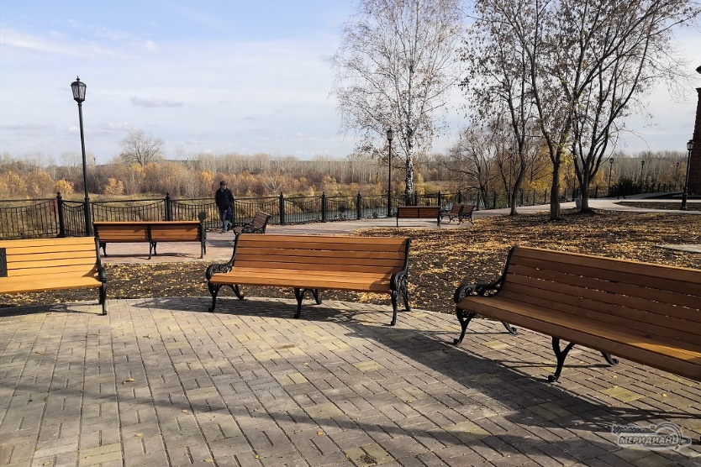
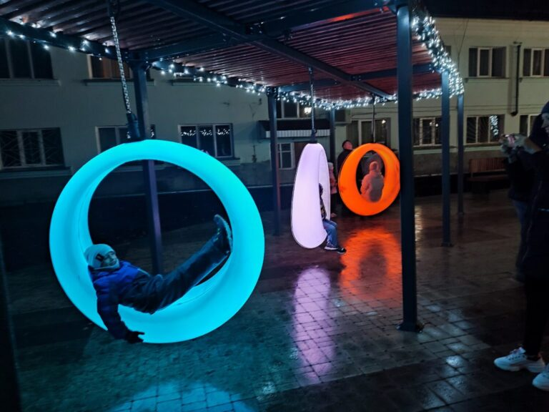
Муниципальная программа «Формирование современной городской среды на территории городского округа Красноуфимск» на 2018 – 2027 годы
Цель:
Повышение уровня комфорта городской среды для улучшения условий проживания населения городского округа Красноуфимск
Ответственный исполнитель:
Администрация городского округа Красноуфимск

Slide 74
Муниципальная программа «Формирование современной городской среды на территории городского округа Красноуфимск» на 2018 – 2027 годы
Наименование показателя | Единица измерения | Факт 2022 г. | План 2023 г. | Факт 2023 г.
Количество благоустроенных общественных территорий | Ед. | 3 | 4 | 4
Площадь благоустроенных общественных территорий | Га | 8,7 | 9,85 | 9,85
Доля площади благоустроенных общественных территорий к общей площади общественных территорий | % | 48,8 | 50,7 | 50,7
Площадь благоустроенных общественных территорий, приходящихся на 1 жителя муниципального образования | Кв.м | 2,31 | 2,62 | 2,62
Количество разработанной сметно-проектной документации | Шт. | 4 | 6 | 6
Количество трудоспособного населения, принявшего участие в рейтинговом голосовании | Чел. | 10 641 | 27 248 | 27 248
Целевые показатели муниципальной программы

Slide 75
Расходы бюджета с учетом интересов целевых групп
Наименование целевой группы | Численность целевой группы | Предлагаемые меры поддержки за счет средств бюджета | Объем расходов на поддержку целевой группы (тыс. руб.)
 |  |  | Факт 2022 год | План 2023 год | Факт 2023 год
Почетные граждане г. Красноуфимска | 2022 г. - 1 человек 2023 г. - 1 человек | Ежемесячная денежная выплата | 134,5 | 162 | 162
Молодые семьи (федеральная программа) | 2022 г. - 1 семья 2023 г. - 2 семьи | Социальные выплаты на приобретение(строительство) жилого помещения | 1 561 | 4 210,7 | 4 210,7
Ветераны, труженики тыла, реабилитированные граждане и граждане, пострадавшие от политических репрессий и иные слабозащищенные категории граждан | 2022 г. – 6 169 человек 2023 г. – 5 997 человек | Компенсации расходов на оплату жилого помещения и коммунальных услуг | 80 748 | 99 595,2 | 94 028,7

Slide 76
Расходы бюджета с учетом интересов целевых групп
Наименование целевой группы | Численность целевой группы | Предлагаемые меры поддержки за счет средств бюджета | Объем расходов на поддержку целевой группы (тыс. руб.)
 |  |  | Факт 2022 год | План 2023 год | Факт 2023 год
Пользователи жилого помещения в государственном или муниципальном жилищном фонде; наниматели жилого помещения по договору найма в частном жилищном фонде; члены жилищного или жилищно-строительного кооператива; собственники жилого помещения (квартиры, жилого дома, части квартиры или жилого дома) | в 2022 г. – 1239 семей в 2023 г. – 1253 семьи | Субсидии на оплату жилого помещения и коммунальных услуг | 22 105,7 | 25 855,7 | 25 358,7
Граждане, попавшие в трудную жизненную ситуацию | в 2022 г. – 72 чел. в 2023 г. - 48 чел. | Материальная помощь | 188,5 | 183,6 | 183,6
Жители ГО Красноуфимск, проживающие в домах с централизованным отоплением | в 2022 г. – 17915 чел. в 2023 г. – 18382 чел. | Частичное освобождение от платы за коммунальные услуги | 20 222,6 | 23 916,5 | 23 916,5

Slide 77
Финансирование социально-значимых проектов в 2023 году
Наименование | Сумма, тыс. руб.
Благоустройство общественной территории «Ул. Советская в границах от ул. Бульварная до ул. Ленина с прилегающими территориями, центральной площади и пешеходной зоны по улице Мизерова» II этап | 27 341,3
Ремонт сетей холодного водоснабжения и водоотведения | 6 913,3
Обустройство тротуаров по маршруту «Дом – Школа – Дом» | 16 648
Ремонты автомобильных дорог местного значения | 83 600
Ремонт дворовых проездов многоквартирных домов | 10 853,5
Переселение граждан из аварийного жилищного фонда | 10 258,1
Приобретение жилых помещений, муниципального служебного фонда для специалистов с высшим образованием по наиболее востребованным специальностям | 25 157,1

Slide 78
Финансирование социально-значимых проектов в 2023 году
Наименование | Сумма, тыс. руб.
Социальные выплаты молодым семьям на приобретение (строительство) жилья (федеральная программа) | 4 210,7
Установка станции очистки холодного водоснабжения микрорайон «Химчистка» | 8 610
Создание детского технопарка «Кванториум» | 50 000
Подготовка образовательных учреждений к новому учебному году | 21 295,1
Создание центров «Точка роста» | 3 000,0
Обеспечение мероприятий по антитеррористической безопасности образовательных учреждений (лицензированная охрана) | 27 625,3
Приведение в соответствие с требованиями пожарной безопасности и санитарного законодательства зданий и сооружений образовательных организаций | 52 396,4
Создание в образовательных организациях условий для получения детьми-инвалидами качественного образования | 1 695,1
«Уральская инженерная школа» | 4 500

Slide 79
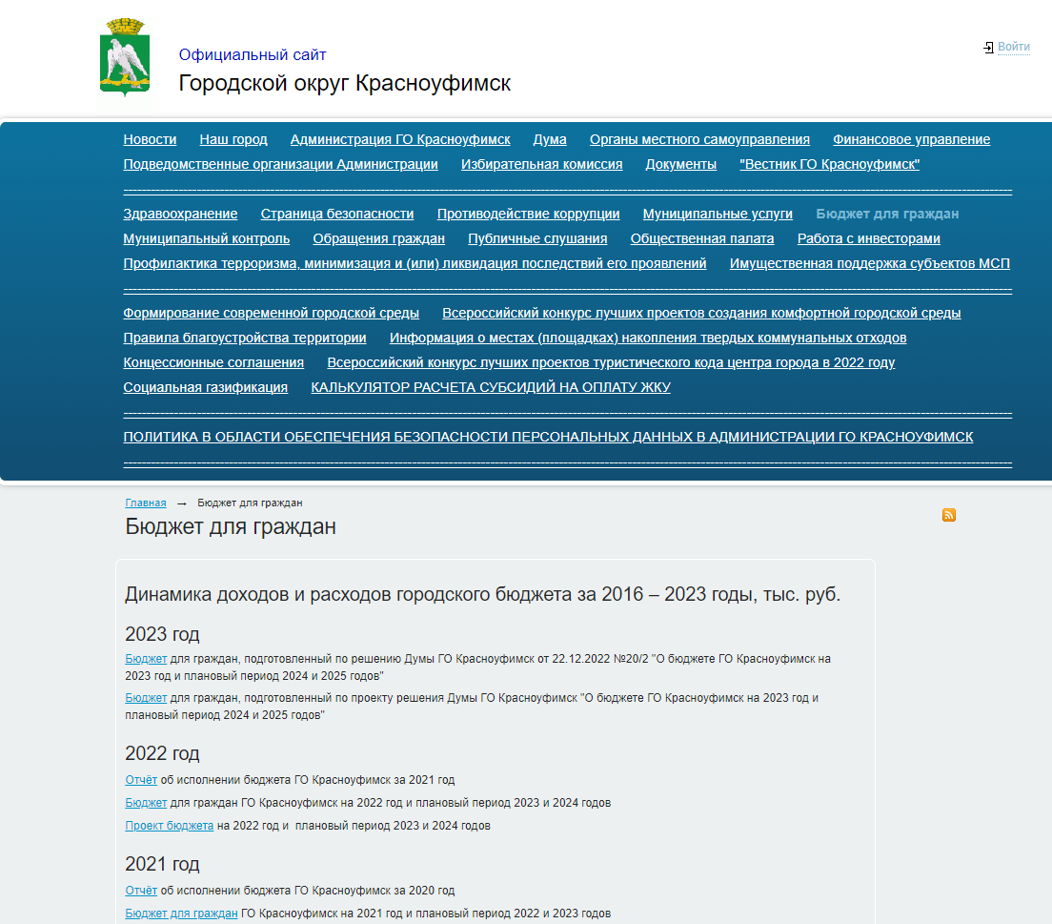
Способы участия граждан в общественном обсуждении проекта бюджета и отчета о его исполнении:
Публикуются в средствах массовой информации
Выносятся на публичные слушания в сроки, определенные бюджетным Законодательством
Размещаются на официальном сайте городского округа в сети интернет
Федеральная государственная информационная система «Единый портал государственных и муниципальных услуг(функций)»

Slide 80
Муниципальный долг

Slide 81
Контактная информация
Начальник Финансового управления:
Андронова Валентина Владимировна
Адрес:
Красноуфимск ул. Советская 25, каб. 219
Телефон:
5-08-78 (доб. 2192)
Адрес электронной почты:
fin-upr-krsk@yandex.ru
Режим работы:
С 8:30 до 17:45 (Пт. до 16:30)
Перерыв на обед с 13 до 14
Выходные Сб, Вс.

Slide 82
Бюджет для граждан подготовлен Администрацией ГО Красноуфимск и Финансовым управлением администрации ГО Красноуфимск
Информация размещена на сайте Администрации ГО Красноуфимск go-kruf.midural.ru

